Slide 1
2023년 프로젝트 중간/최종 보고서
( 제목 : 메모장 프로젝트 )
팀원 성명 | 학 번 | 비고
이용주 | 201907017
이주영 | 202107023
유지아 | 202107024
유한대학교 컴퓨터소프트웨어공학과

Slide 2
목 차
1. 프로젝트 개요
2. 프로젝트 목적
3. 프로젝트 특징
4. 개발 내용
4.1 시스템 구성도
4.2 메뉴 구성도
4.3 구성기능(모듈)
4.4 산출물
5. 개발 일정
5.1 계획 대 진도표
6. 시스템 사양 및 구현도구
7. 향후 일정 및 계획
8. 결론 및 고려사항

Slide 3
1. 프로젝트 개요
개 요
window에 기본으로 설치되어있는 메모장을 우리만의 방식으로 새롭게 구현하였다.
업무분담
이주영 : 코딩 담당, 보고서 담당
유지아 : 코딩 담당
이용주 : 코딩 담당

Slide 4
2. 프로젝트 목적
본 프로젝트 개발목적
우리가 평소에 쓰던 프로그램인 메모장을 우리의 힘으로 구현해보고자 메모장을 개발하게 되었다.

Slide 5
3. 프로젝트 특징
본 프로젝트의 특징
간단한 필기를 할 수 있는 메모장
기존 window의 메모장과 거의 동일한 기능이 탑재 되어있다.
참고 사이트:
사이트 연결: https://learn.microsoft.com/ko-kr/troubleshoot/developer/visualstudio/csharp/language-compilers/start-internet-browser
인쇄 설정: https://learn.microsoft.com/ko-kr/dotnet/api/system.drawing.printing.printdocument?view=dotnet-plat-ext-8.0
(* 참고한 사이트나 프로그램이 있으면 기술)

Slide 6
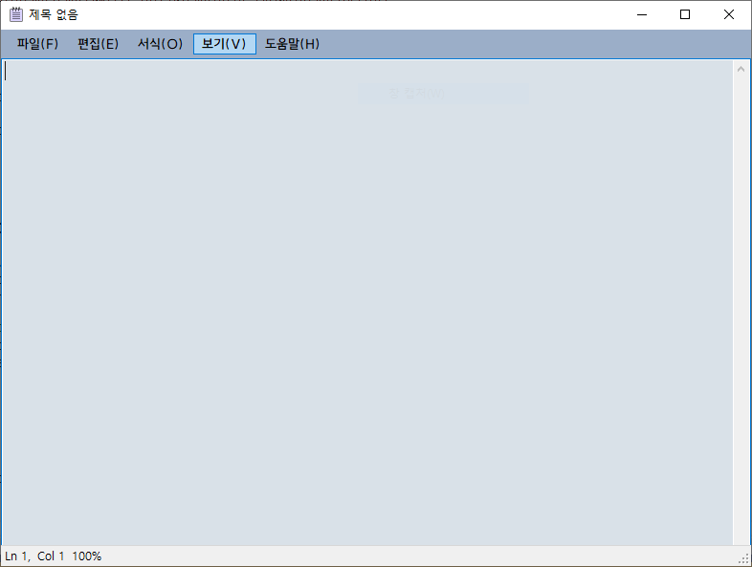
4. 개발 내용
1. 전체 시스템 구성도

Slide 7
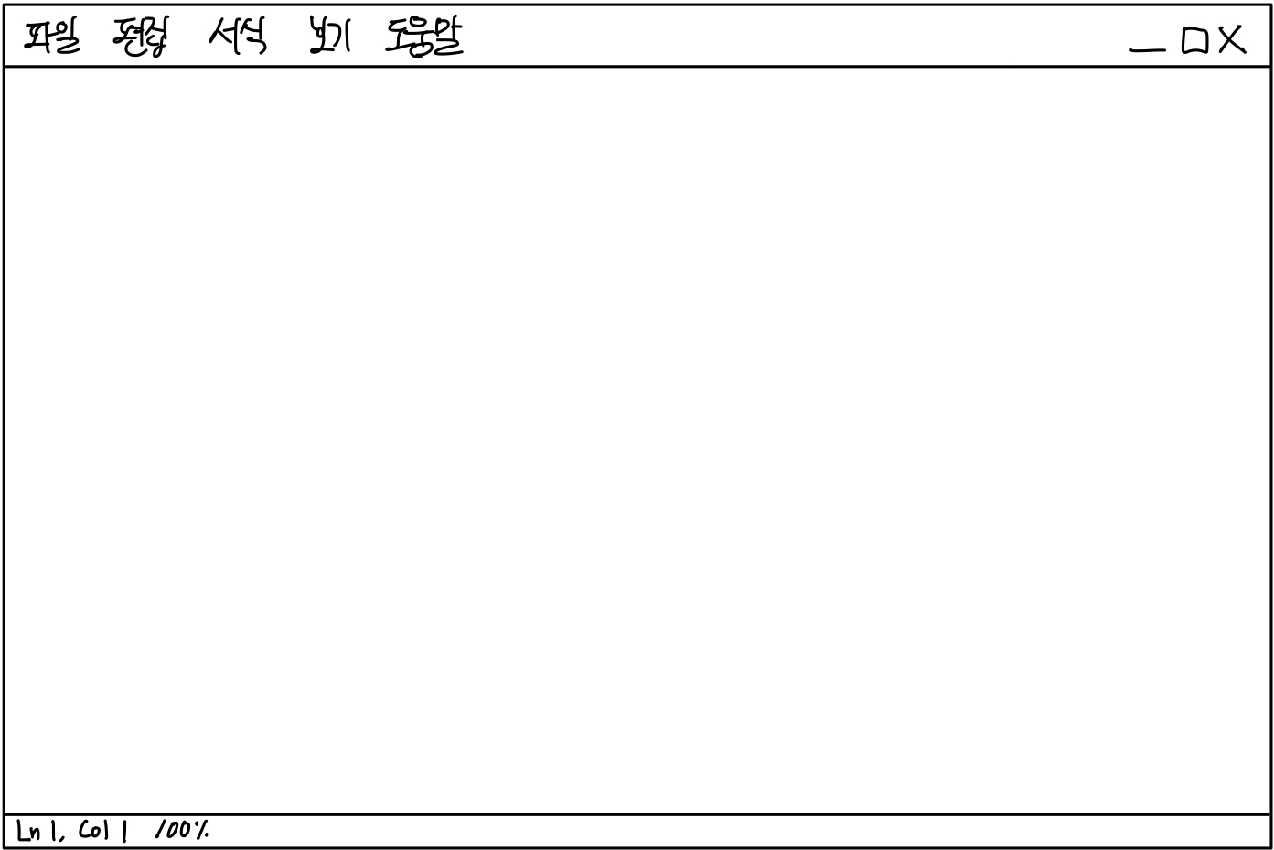
4. 개발 내용
1. 전체 시스템 구성도
초기화면 구성도

Slide 8
4. 개발 내용
2. 메뉴 구성도
파일(F)
새로 만들기, 새 창, 열기, 저장, 다른 이름으로 저장, 페이지 설정, 인쇄, 끝내기
편집(E)
실행 취소, 잘라내기, 복사, 붙여넣기, 삭제, Google로 검색, 찾기, 다음 찾기, 이전 찾기, 바꾸기, 이동, 모두 선택, 시간/날짜
서식(O)
자동 줄바꿈, 글꼴
보기(V)
확대하기/축소하기, 상태 표시줄
도움말(H)
도움말 보기, 메모장 정보

Slide 9
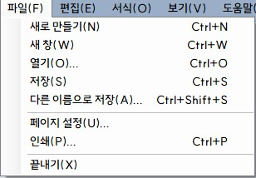
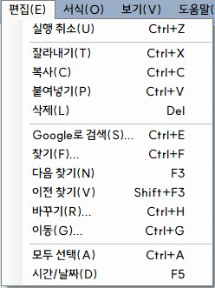

4. 개발 내용
2. 메뉴 구성도 및 모듈
파일
편집
서식

Slide 10


4. 개발 내용
2. 메뉴 구성도 및 모듈
보기
도움말

Slide 11
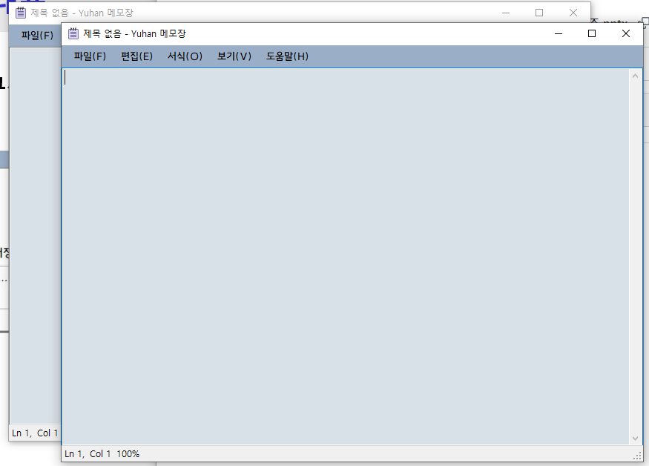
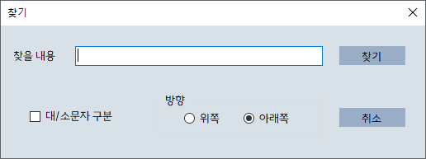
4. 개발 내용
2. 메뉴 구성도 및 모듈
새 창
찾기

Slide 12
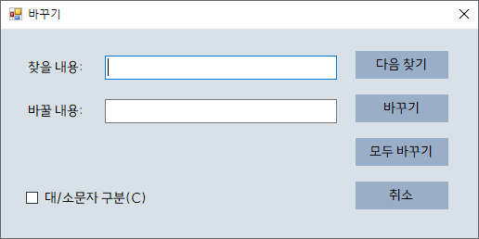
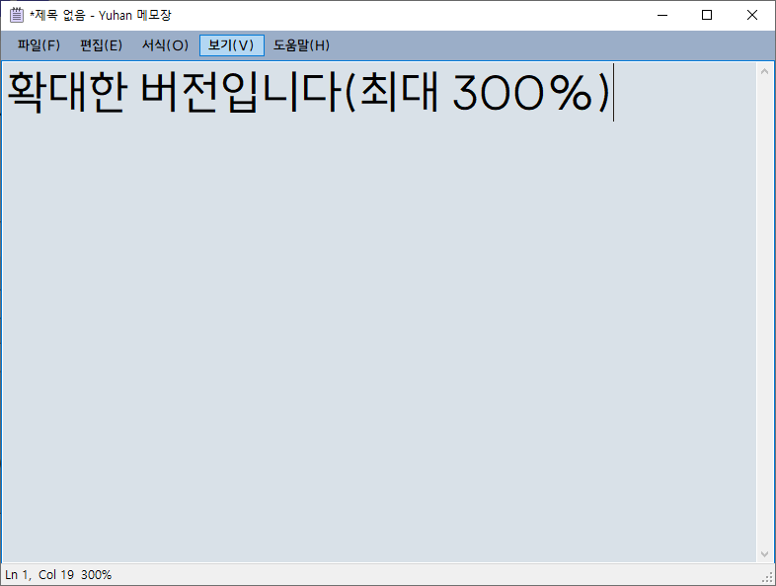
4. 개발 내용
2. 메뉴 구성도 및 모듈
바꾸기
찾기

Slide 13
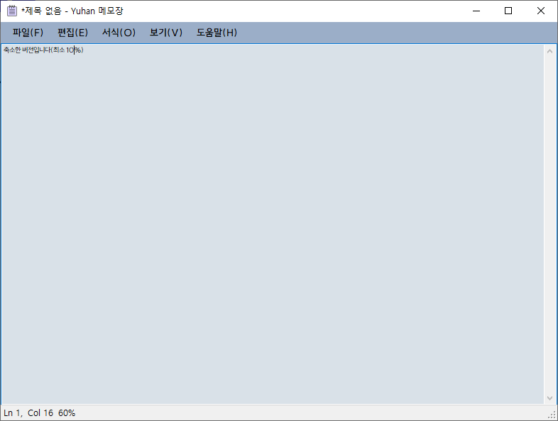
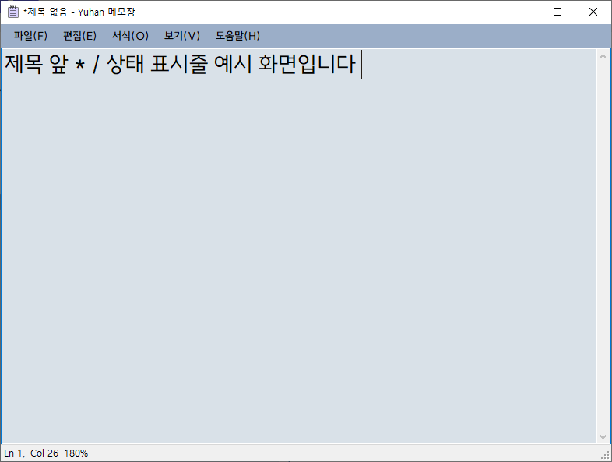
4. 개발 내용
2. 메뉴 구성도 및 모듈
축소
제목 앞 * / 상태표시줄

Slide 14
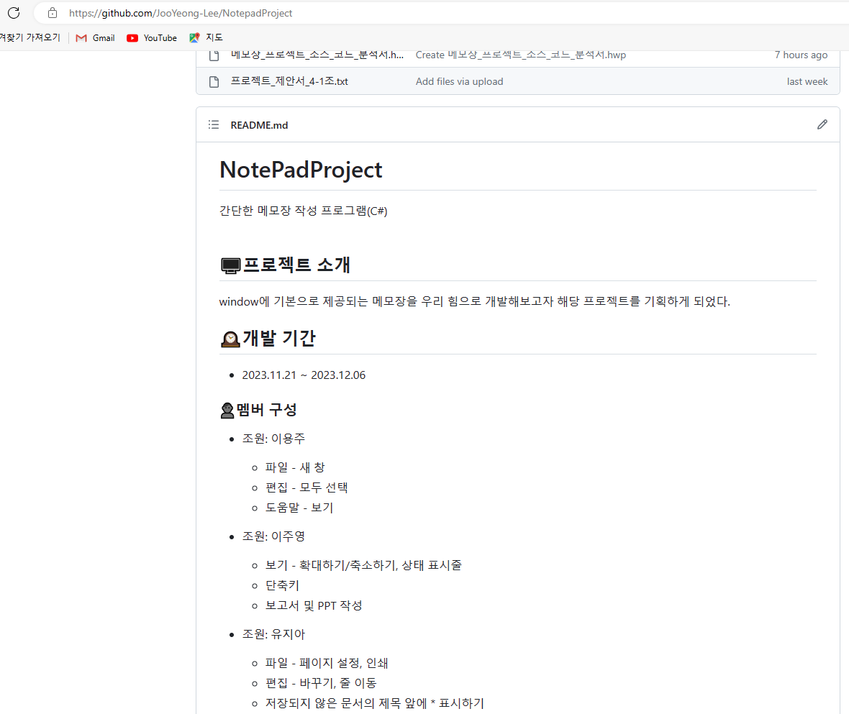
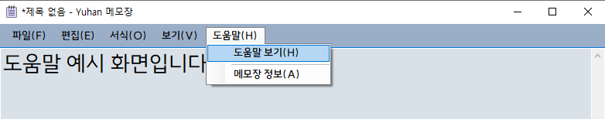
4. 개발 내용
2. 메뉴 구성도 및 모듈
도움말
깃허브 README로 연결

Slide 15
4. 개발 내용
4. 프로젝트 산출물
구분 | 산출물명 | 주요 내용 | 제출시기 | 제물문서
제안서 | 프로젝트 제안서 | 프로젝트 제안 | 11월 21일 | 파일
분석 | 소스 코드 분석서 | 소스코드의 상세한 기능 설명 | 12월 12일 | 보고서
최종보고 및 발표회 | 최종보고서 | 최종발표 | 12월 12일 | 발표 및 보고서
매뉴얼 및 작품 | 사용자 매뉴얼 및 문서자료 | 프로젝트 문서, 사용자 숙지 기능 설명서 | 월 일 | 링크 주소

Slide 16
5. 개발 일정
1. 개발 계획 대 진도
계 획
분 석
설 계
구 현
문 서 화
11월 4주
11월 5주
12월 1주
12월 2주
12월 3주
제안서제출
시스템
기능명세서
(상세설계)
중간발표
최종보고 및 발표회
(공식진도)
(98%)

Slide 17
6. 시스템 사양 및 구현도구
1. H/W 시스템 사양(예)
구분 | 규격 | 수량 | 비고
PC | - 운영체제 : Windows 10 Education - 프로세서 : Intel(R) Core(TM) i7-9700 CPU @ 3.00GHz 3.00 GHz - 스토라자 : NVMe M.2 SSD 시스템 종류 : 64비트 운영 체제, x64 기반 프로세서 | 3SET | 학교 컴퓨터

Slide 18
6. 시스템 사양 및 구현도구
2. S/W 시스템 사양(예)
구분 | 규격 | 비고
이미지 편집 툴 | Photoshop | 아이콘 편집
사용언어 | C#

Slide 19
7. 향후일정 및 계획
1. 현재 구현된 내용
파일(F)
새 창, 페이지 설정, 인쇄
편집(E)
찾기, 다음 찾기, 이전 찾기, 바꾸기, 이동, 모두 선택
서식(O)
자동 줄바꿈, 글꼴
보기(V)
확대하기/축소하기, 상태 표시줄
도움말(H)
도움말 보기, 메모장 정보
단축키
2. 향후 구현할 기능
: 전부 구현 완료

Slide 20
8. 결론 및 기타사항
1. 결론
수업시간에 만들었던 미완성 메모장을 완벽하게 구현하였다.
구현이 되어있지 않았던 새 창, 찾기, 바꾸기, 도움말, 줄 이동, 제목 앞 *표시, 창 닫기 후 재확인 창, 확대 축소 기능, 상태 표시줄, 단축키를 구현하였다.
우리 조만의 디자인과 메모장 아이콘을 추가하였다.
2. 소감
주영: 평소 윈도우에서 썼던 메모장 기능들이 생각보다 많다는 걸 알았고, 이를 구현하는 데에도 꽤 많은 노력이 필요하다는 걸 깨달았다.
용주: 메모장에 기능이 굉장히 많다는 걸 이번 프로젝트를 통해 알게 되었다.
지아: 실제로 사용하던 프로그램을 구현해보는 과정이 의미있었다.

